Slide 1
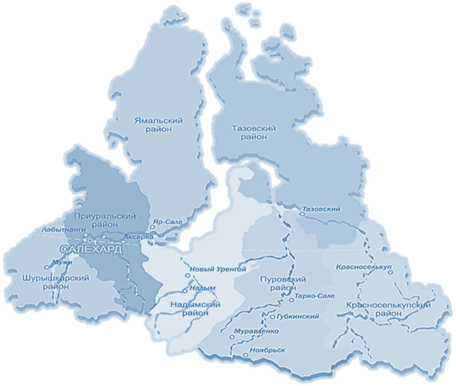
ДОКЛАД
Главного специалиста отдела нормативно-технического управления надзорной деятельности и профилактической работы Главного управления МЧС России
по Ямало-Ненецкому автономному округу
капитана внутренней службы А.А. Капустина
на тему: «Прохождение процедуры периодического подтверждения соответствия лицензиатов лицензионным требованиям»

Slide 2
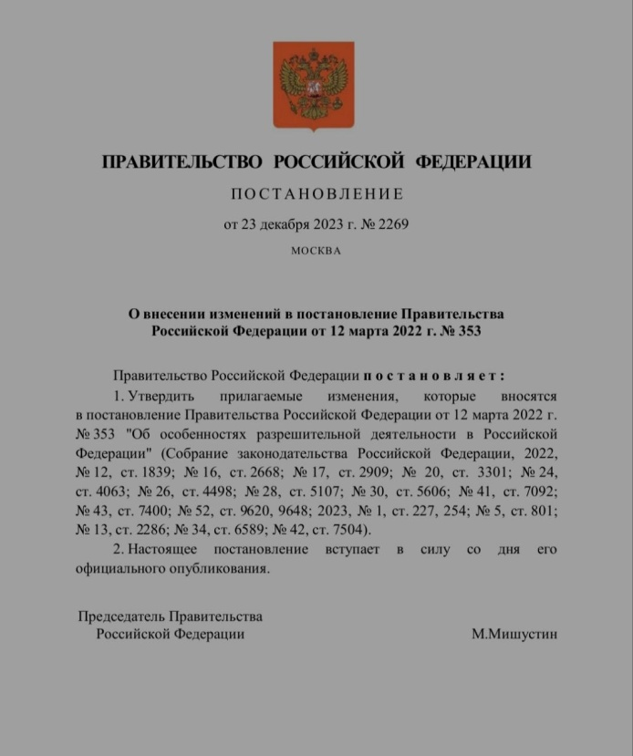
Процедура прохождения периодического подтверждения соответствия лицензионным требованиям в области пожарной безопасности
Постановление Правительства РФ от 23.12.2023 № 2269 «О внесении изменений в постановление Правительства РФ от 12.03.2022 № 353»
Периодическому подтверждению соответствия лицензионным требованиям в 2024 году подлежат лицензиаты, получившие лицензии на осуществление деятельности по тушению пожаров в населенных пунктах, на производственных объектах и объектах инфраструктуры (далее – 1 вид), а также на осуществление деятельности по монтажу, техническому обслуживанию и ремонту средств обеспечения пожарной безопасности зданий и сооружений (далее – 2 вид) с 01.01.2016 по 01.01.2018 (п. 10, прил. 16).
2
Notes:
2

Slide 3
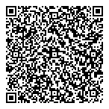
Процедура прохождения периодического подтверждения соответствия лицензионным требованиям в области пожарной безопасности
Периодическое подтверждение соответствия лицензионным требованиям каждые 3 года со дня предоставления лицензии (ст. 24.3 Федерального закона от 21.12.1994 № 69-ФЗ)
Лицензиаты | Период предоставления лицензии
 | до 01.01.2012 | с 01.01.2012 по 31.12.2015 | с 01.01.2016 по 08.12.2021
 | Срок прохождения периодического подтверждения соответствия
 | с 09.12.2021 по 08.12.2022 (примечание: считается пройденным (основание – п.10, прил. 16 постановления Правительства РФ от 12.03.2022 № 353 (в ред. от 23.12.2023)) | с 09.12.2022 по 08.12.2023 (примечание: считается пройденным (основание – п.10, прил. 16 постановления Правительства РФ от 12.03.2022 № 353 (в ред. от 23.12.2023)) | с 09.12.2023 по 08.12.2024 (примечание: считается пройденным, за исключением лицензий, выданных с 01.01.2016 по 01.01.2018 (основание – п.10, прил. 16 постановления Правительства РФ от 12.03.2022 № 353 (в ред. от 23.12.2023))
3

Slide 4
Лицензионные требования, предъявляемые при процедуре периодического подтверждения соответствия лицензионным требованиям в области пожарной безопасности
№ | 1 вид | 2 вид
1. | п. 3 постановления Правительства РФ от 28.07.2020 № 1131 | п. 4 постановления Правительства РФ от 28.07.2020 № 1128
2. | прил. № 1 приказа МЧС России от 15.12.2021 № 870 | прил. № 2 приказа МЧС России от 15.12.2021 № 870
3. | ТР ЕАЭС 043/2017 | приказ МЧС России от 31.07.2020 № 571
4. | приказ Минтруд России и Минздрав России от 31.12.2020 № 988н/1420н – приказ Минздрав России от 28.01.2021 № 29н | Федеральный закон от 26.06.2008 № 102-ФЗ
5. | приказ МЧС России от 16.10.2017 № 444 | приказ МЧС России от 15.11.2022 № 1156
6. | приказ МЧС России от 20.10.2017 № 450 | приказ Росстандарт от 13.02.2023 № 318
7. | приказ МЧС России от 20.10.2017 № 452 | распоряжение Правительства РФ от 10.03.2009 № 304-р
8. | приказ МЧС России от 25.10.2017 № 467 | приказ МЧС России от 24.11.2022 № 1173
9. | приказ МЧС России от 27.06.2022 № 640 | ТР ЕАЭС 043/2017
10. | приказ МЧС России от 21.11.2008 № 714 | постановление Правительства РФ от 01.09.2021 № 1464
11. | ст. 24.3 Федерального закона от 21.12.1994 № 69-ФЗ… | ст. 24.3 Федерального закона от 21.12.1994 № 69-ФЗ…
4
Notes:
4

Slide 5
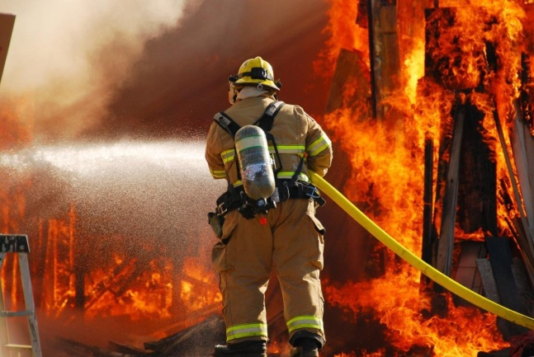
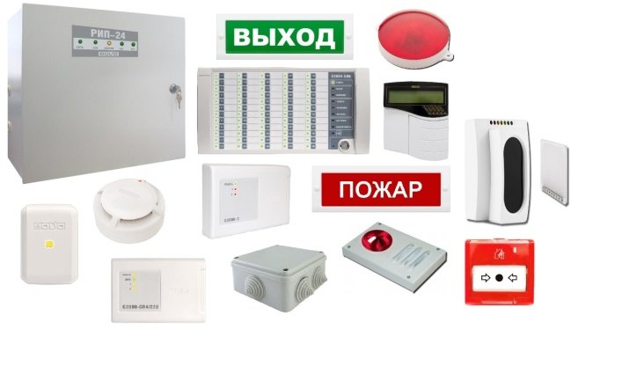
Перечень грубых нарушений лицензионных требований при осуществлении лицензируемой деятельности в области пожарной безопасности
п.п. «а», «б» и (или) «д» п. 3 постановления Правительства РФ от 28.07.2020 № 1131
п.п. «б» и (или) «д» п. 4 постановления Правительства РФ от 28.07.2020 № 1128
5
Notes:
5

Slide 6
Процедура прохождения периодического подтверждения соответствия лицензионным требованиям в области пожарной безопасности в 2024 году на территории Ямало-Ненецкого автономного округа
6
Notes:
6

Slide 7
Результаты работы ОНДиПР, по состоянию на 21.03.2024, по осуществлению процедуры периодического подтверждения соответствия лицензионным требованиям лицензиатов на территории Ямало-Ненецкого автономного округа
№ | ОНДиПР (согласно МО) | 1 вид | 2 вид | Подано заявлений | Результат
1. | г. Салехард | 0 | 5 | 2 | прекращено – 2 (ООО «ЕГУК», ООО «Велес-ХМ»)
2. | г. Лабытнанги и Шурышкарский район | 0 | 5 | 1 | прекращено – 1 (ООО «Северстройкомплект»)
3. | Приуральский район | 0 | 2 | 0 | -
4. | Надымский район | 0 | 2 | 0 | -
5. | г. Новый Уренгой | 1 | 14 | 4 | пройдено – 2 (ООО «ГазЭнергоСтрой», АО «Уренгойгорводоканал», приостановлено – 1 (ООО «НГХК»), прекращено – 1 (ООО «Электронные системы)
6. | г. Губкинский | 0 | 1 | 0 | -
7. | г. Муравленко | 0 | 1 | 1 | прекращено – 1 (ООО «Север»)
8. | Пуровский район | 0 | 4 | 0 | -
9. | Тазовский район | 0 | 1 | 1 | приостановлено – 1 (ТМУ ДТП МО Тазовский район)
10. | г. Ноябрьск | 0 | 5 | 1 | пройдено – 1 (ИП Машарский М.В.)
11. | Красноселькупский район | 0 | 0 | 0 | -
12. | Ямальский район | 0 | 0 | 0 | -
7
Notes:
7

Slide 8
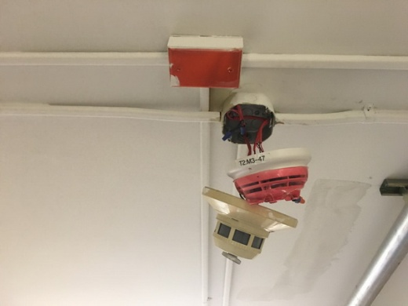
Основные нарушения, выявленные при процедуре периодического подтверждения соответствия лицензионным требованиям
п.п. «в», п. 4 постановления Правительства РФ от 28.07.2020 № 1128
ч. 1.1, ст. 20 Федерального закона от 04.05.2011 № 99-ФЗ
п.п. «е», п. 4 постановления Правительства РФ от 28.07.2020 № 1128
п.п. «б», п. 4 постановления Правительства РФ от 28.07.2020 № 1128
п.п. «д», п. 4 постановления Правительства РФ от 28.07.2020 № 1128
8
Notes:
8

Slide 9
Основания для приостановления действия лицензии по результатам прохождения процедуры периодического подтверждения соответствия лицензионным требованиям
п. 3, ч. 1, ст. 20 Федерального закона от 04.05.2011 № 99-ФЗ (приостанавливается на срок от 3 до 5 месяцев)
п. 4, ч. 1, ст. 20 Федерального закона от 04.05.2011 № 99-ФЗ (приостанавливается на срок до 60 дней (может быть продлен по заявлению лицензиата на 60 дней))
п. 5, ч. 1, ст. 20 Федерального закона от 04.05.2011 № 99-ФЗ (приостанавливается на срок до 3 месяцев)
9
Notes:
9

Slide 10
Основания для прекращения действия лицензии по результатам прохождения процедуры периодического подтверждения соответствия лицензионным требованиям
ч. 11, ст. 20 Федерального закона от 04.05.2011 № 99-ФЗ (заявление ЛО в суд об аннулировании лицензии)
п. 6, ч. 13, ст. 20 Федерального закона от 04.05.2011 № 99-ФЗ (действие лицензии прекращается ЛО)
п. 7, ч. 13, ст. 20 Федерального закона от 04.05.2011 № 99-ФЗ (действие лицензии прекращается ЛО)
10
Notes:
10

Slide 11
Государственная пошлина за оказание государственных услуг по лицензированию деятельности в области пожарной безопасности
Постановление Правительства РФ от 23.12.2023 № 2269 «О внесении изменений в постановление Правительства РФ от 12.03.2022 № 353»
Государственная пошлина составляет:
предоставление лицензии – 7 500 руб.;
внесение изменений в реестр лицензий, в отношении адреса (ов) мест осуществления лицензируемого вида деятельности, а также в отношении перечня выполняемых работ (оказываемых услуг), составляющих лицензируемый вид деятельности – 3 500 руб.;
внесение изменений в реестр лицензий в других случаях – 750 руб. (ст. 333.33 НК РФ).
11
Notes:
11

Slide 12
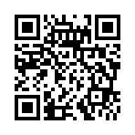
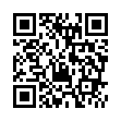
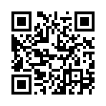
Дополнительные условия осуществления лицензируемой деятельности
Наименование | 1 вид | 2 вид
Заявление о внесении изменений в реестр лицензий на осуществление отдельных видов деятельности подается в лицензирующий орган в течение десяти рабочих дней со дня возникновения обстоятельств, вызвавших необходимость внесения изменений в реестр лицензий
Уведомление о начале выполнения работ (оказания услуг), составляющих лицензируемый вид деятельности (не позднее 5 рабочих с дней с момента подписания договора (контракта) либо до начала фактического осуществления)
Уведомление об окончании выполнения работ (оказания услуг), составляющих лицензируемый вид деятельности (не позднее 5 рабочих с дней с момента окончания выполнения работ (оказания услуг))
12
Notes:
12

Slide 13
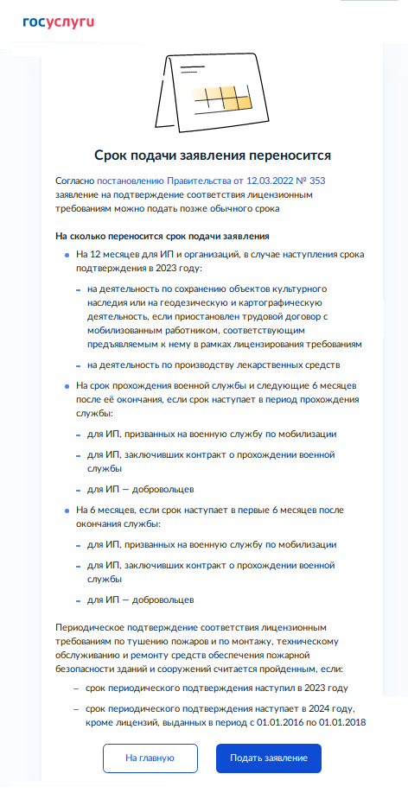
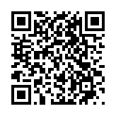
Ссылка для подачи заявления на прохождение процедуры периодического подтверждения соответствия лицензионным требованиям в 2024 году
ООО «Мелиус» (2 вид) | ООО «Энергопрогресс Приуралья» (2 вид) | ООО «Спецтеплосервис» (2 вид)
ООО «Автоматикасервис» (2 вид) | ООО «Ноябрьская парогазовая электрическая станция» (2 вид) | ИП Друшляк И.В. (2 вид)
ИП Ушаков И.Л. (2 вид) | ООО «МонолитСтрой» (2 вид) | ООО «Пантеон» (2 вид)
ООО «АрктикЭнергоСтрой» (2 вид) | ООО «Коммунэнергосервис-2» (2 вид) | ООО «Заполярпромгражданстрой» (2 вид)
ООО «Ремстройсервис» (2 вид) | ООО ЧОС «Вымпел» (2 вид) | ООО «Жилищный стандарт» (2 вид)
ООО «ЭксПром» (2 вид) | ООО «Электромонтаж» (2 вид) | ООО «Горстрой» (2 вид)
ООО «Техиндустрия» (1 и 2 виды) | ООО «Системы контроля ПБ» (2 вид) | ООО «НадымВентСтрой» (2 вид)
ООО СЗ «Антарес» (2 вид) | ООО «УралКомБур» (2 вид) | ООО «БелТехСтрой» (2 вид)
АО «Пурсвязь» (2 вид) | ООО «Автоматические системы безопасности» (2 вид) | ПАО ЭиЭ «Передвижная энергетика» (2 вид)
ИП Заварский С.Ю. (2 вид) | МУП МО г.Лабытнанги «Комфорт» (2 вид) | ООО «Полярный Урал» (2 вид)
13
Notes:
13

Slide 14
Доклад закончил,
спасибо за внимание!
Контакты для консультирования по вопросам лицензирования деятельности в области пожарной безопасности:
Тел.: 8(34922)31703
E-mail: ongk@bk.ru

